Slide 1
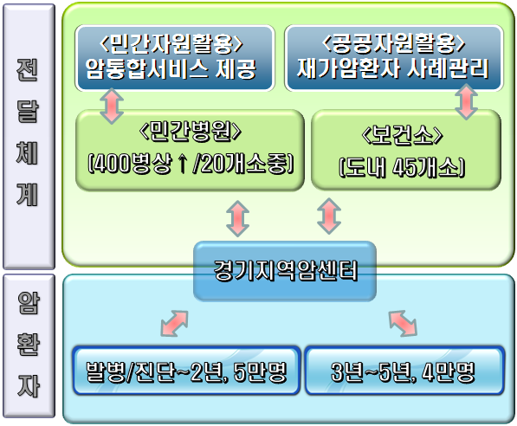
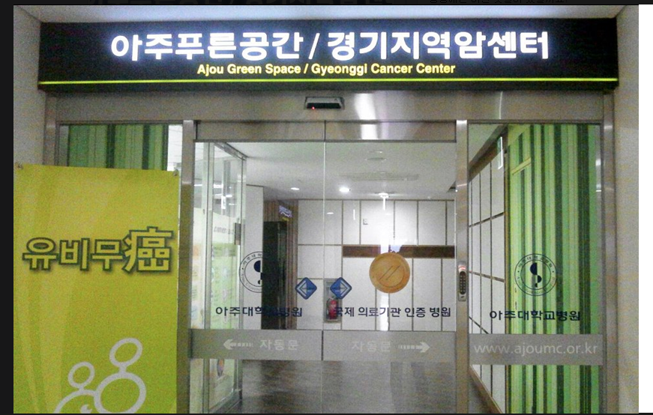
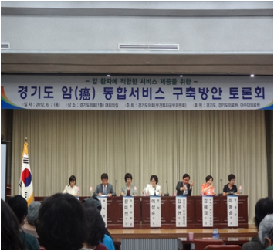
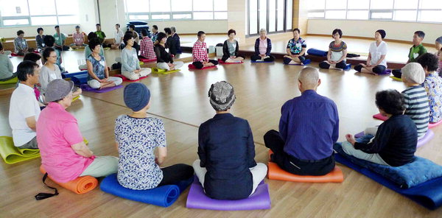
경기지역암센터
경기도 암 치유 프로젝트
추진배경
경기도 암 진료환자는 126,296명으로 전국의 22.9%(08년 건강보험)
암생존자를 위한 국가적인 차원의 대책이 미흡하고 관련예산도 소규모
이중 상담·교육·수술·치료 등의 집중적인 관리가 필요한 신규 암환자는 38,260명으로 30%를 차지
암생존자에 대한 사회적인 요구가 증가하고 대책이 시급함에도 실질적인 지원책 매우 미흡한 실정(재가암관리사업 5백만원내외/보건소당, 지역암센터 0.7억/국고)
경기도내 500병상이상의 병원은 15개소 병원의 총10,092병상으로 약3만명의 신규암환자 관리 가능
암생존자의 요구에 근거한 통합적인 지지 부족
암환자에게는 정서/신체/사회적 지원이 종합적으로 필요하나, 대부분의 암환자 관련 서비스가 병원중심의 치료서비스에 집중
암환자에게 필요한 서비스를 상담을
통하여 찾아내어 교육 및 다양한
형태의 프로그램을 통하여
제공하는 통합프로그램 필요
암환자 증가
암생존자 관리 미흡
인구학적
암 치유
프로젝트
암생존자를 위한 종합적인 대책을
마련하고 지속적인 추진을 위한
민관협력 네트워킹 구축이 필요
정책적
환자 /가족의
요구 확대
수요측면
추진계획
프로젝트 개요
기본방향
민관협력 추진 및 법적 기반 마련
경기지역암센터 주요기능을 수행하며 민관협력 추진
프로그램 개발 및 인력양성의 주요기능을 경기지역암센터가 실행
추진
배경
개선
방안
추진
성과
암통합지지서비스 개발→병원/보건소를 통해 제공→ 확산
자원활용의 극대화를 위한 민관협력을 추진
지속적인 사업추진을 위한 법적기반(조례) 마련
암 통합지지 서비스 제공
암생존자 관리 미흡
경기도 암생존자
관리대책 마련
경기도 지원 조례
암생존자에게 필요한 서비스 및 관리방안 개발
민관협력 추진 필요
암교육센터 설치
추진전략
병원/보건소를 통하여 서비스 제공
암통합프로그램 개발
지역연계
<자원활용 극대화>
병원내 암 교육센터 설치 및 운영
암환자 요구 증가
민관협력 네트워킹
프로그램 연계 실시
인력양성
<사업확산 극대화>
암환자 중심의 전달체계 구축
지역연계 모델 창출
프로그램 접근법
<지역확산 효율화>
하향식 추진체계를 지양하고 수요자중심으로 구축
환자의 특성에 따라(진단~2년, 3~5년 등) 적합한
민관의 자원을 연계하는 서비스 전달체계 설계
추진내용
프로그램 개발 및 조례 제정
암 교육센터 설치 및 운영
민관협력 네트워킹 구축
‘암 생존자 통합지지 지원’조례 제정(2012.7.5)
암환자 쉼터 및 암 교육센터 설치/운영
민관협력 네트워킹 구축
전국 최초로 암 생존자 관련 정책의 지속적 추진을
법적기반(조례) 마련
암 통합서비스 실시 및 암 관련 정보 제공과 상담을 위한 센터를 신축 병원동에 설치
경기도청, 경기도의료원, 보건소, 국민건강보험공단 등의 공적자원과 민간병원의 민간자원을 연계
2013년 경기도 신규사업으로 추진 예정
상담실, 프로그램실, 치유실, 다도실 및 암환자와 가족을 위한 북카페로 구성
법적 허용범위 안에서 암 환자 정보 및 추적조사를 통한 암환자 실태 자료 공유
암 통합지지 프로그램 개발 및 시행
암 교육센터 운영의 효과성 평가 및 매뉴얼 작업후 경기도내 타병원으로 확산 추진 예정
암환자 사례관리 및 정보관리 시스템 구축
암 통합지지 프로그램 정기적 실시(23회, 615명)
암 생존자 캠프(3회) 및 보건소 연계(9회 62명)
보건소
하드웨어
아주대병원
DBMS
암환자 정보시스템
암환자 추적조사 연구
국민건강
보험공단
국립암센터
소프트웨어

